Slide 1
Xin chào tất cả các con!

Slide 2
Khởi động

Slide 3
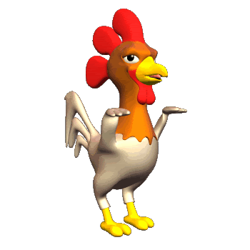
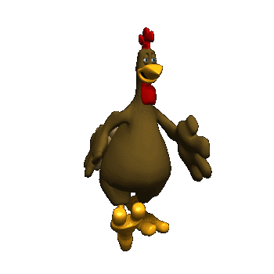
Gà con qua cầu

Slide 4
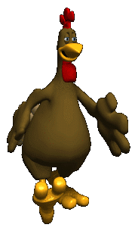
Đi
Qua
Đi
Qua
Đi
Qua
Đi
Qua

Slide 5
Câu Hỏi 1
9 + 6 =
A.15
C.12
B.13
D.14
Quay
Lại

Slide 6
Câu Hỏi 2
8 + 5 =
A.12
C.11
B.13
D.4
Quay
Lại

Slide 7
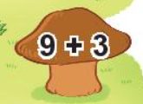
Câu Hỏi 3
A.13
C.12
B.11
D.14
Quay
Lại

Slide 8
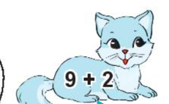
Câu Hỏi 4
D.12
C.14
B.10
A.11
Quay
Lại

Slide 9
To¸n
Bài 9: Phép cộng (có nhớ) trong
phạm vi 20

Slide 10
TIẾT 1

Slide 11
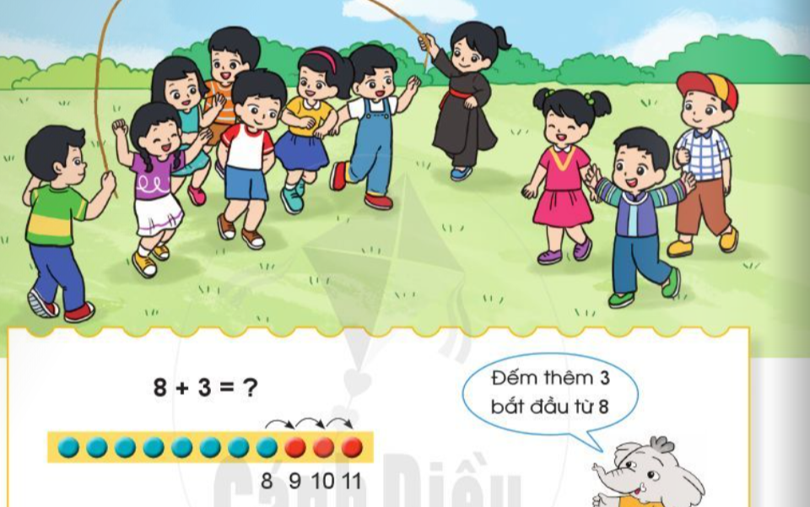
8 + 3 = 11

Slide 12
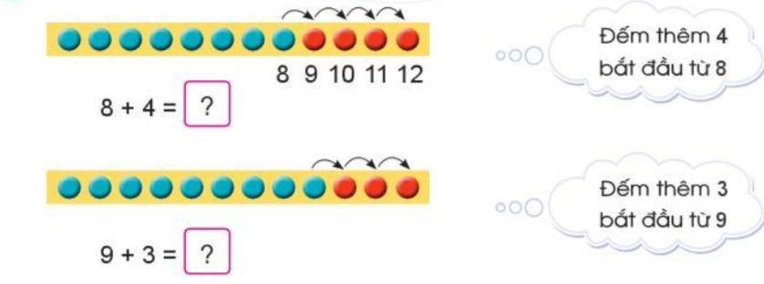
1.
Tính
12
12

Slide 13
11
13
11
13

Slide 14
=12
=14
=11
=13
=15
=12

Slide 15
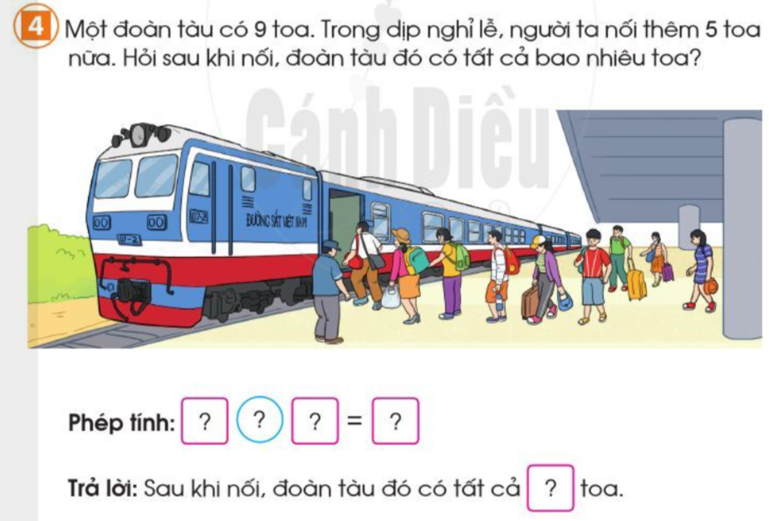
9
+
5
14
14

Slide 16
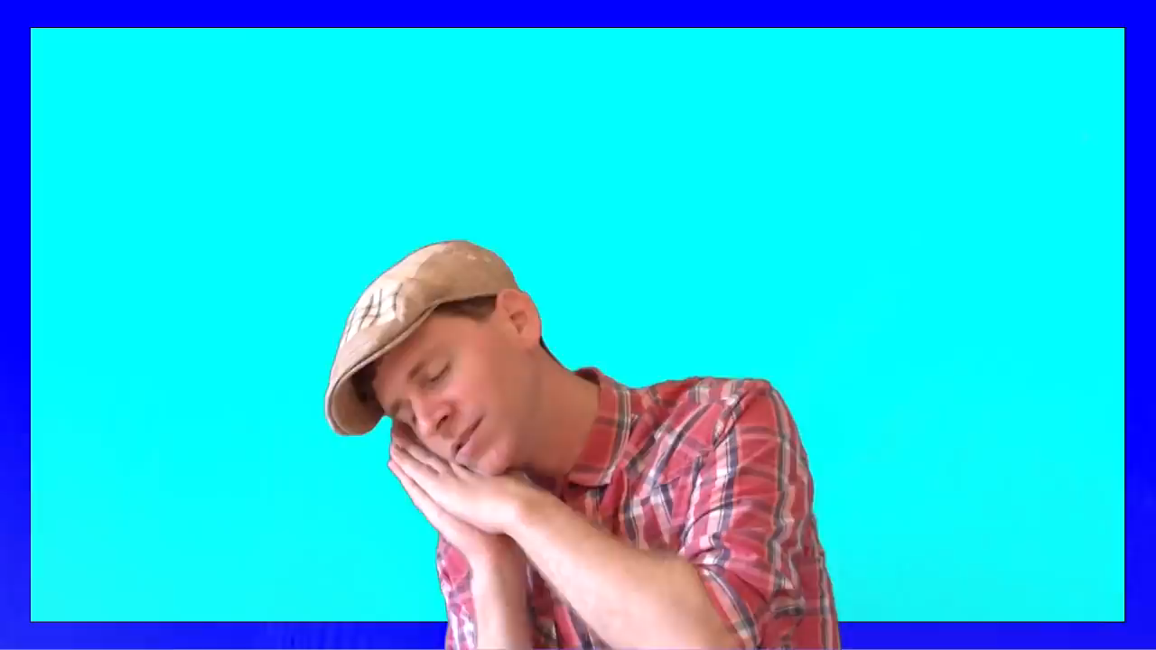
CÙNG HÁT NÀO BẠN ƠI

Slide 17
CHÀO TẠM BIỆT

